Slide 1
空き家利用
202201790 小清水駿
202201863 久米涼平
202201912 和田 晋太郎
202201831 森廣 隆太郎
202202130 宮本 壮祐

Slide 2
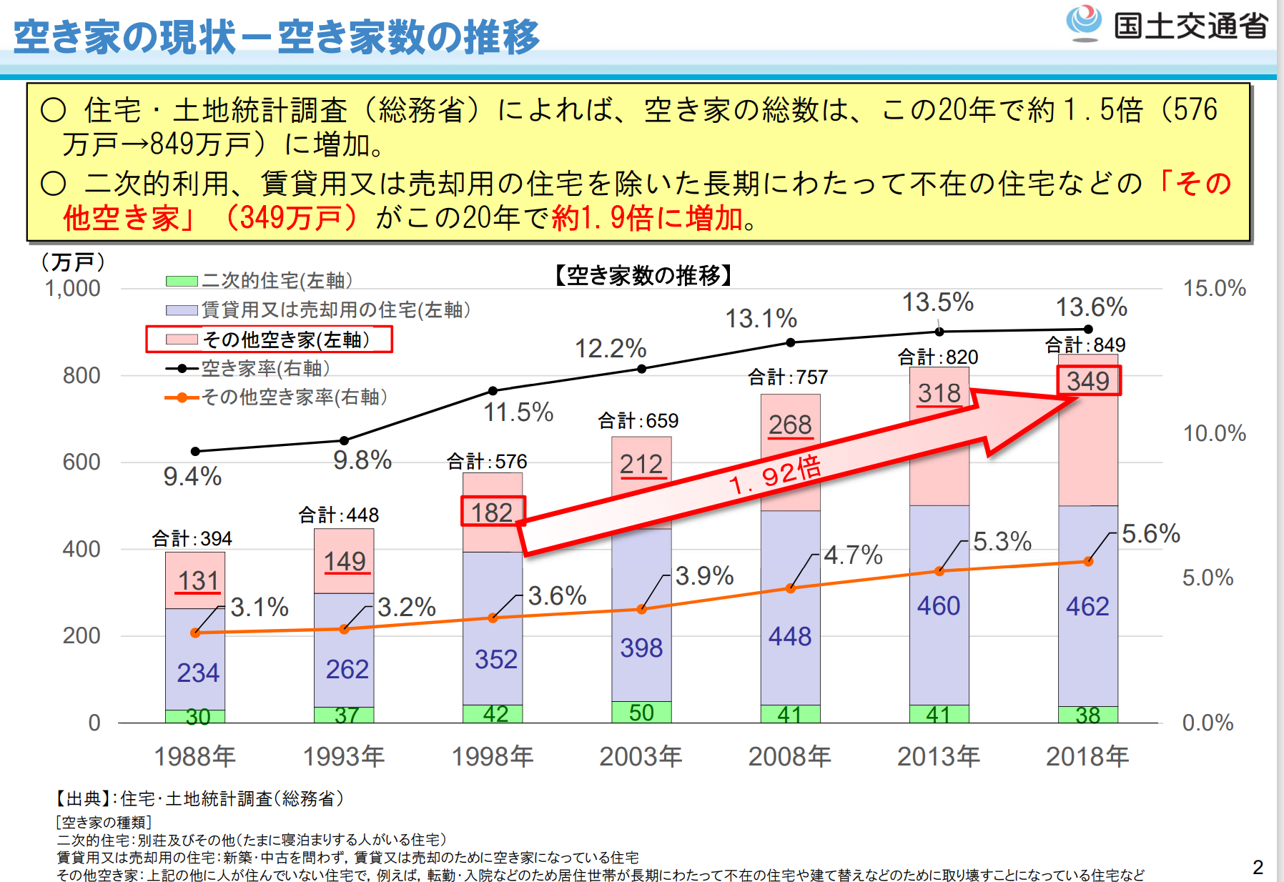
現在の空き家事情
参照：https://www.mlit.go.jp/policy/shingikai/content/001518774.pdf

Slide 3
サービス受ける人
リフォーム技術等を教える
直接受け渡しする（自社は所有しない）
空き家を仲介する
契約時にリフォーム会社の紹介手数料や、諸経費もらう
¥
業務委託
→サービスを受ける人からリフォーム依頼料をとる
¥
空き家を仲介する
空き家所有者
リフォーム、建築会社
仲介料
¥
仲介事業で軌道に乗ってきて資金に余裕が生まれたら拡大
委託先を抱え込む
広げた委託先の人脈を使った教室
YouTubeなど広告事業
なども視野にはある
YouTubeに家ができるまでの動画を配信、チャンネル運営費
会社
話題性を獲得
¥
YouTube

Slide 4
大まかな内容
・現時点、自社は空き家を持たない。（仲介はするが、所有者はサービスを受ける人もしくは、空き家所有者）
→サービスを受ける人は家を買い取る仕組み。
・リフォーム会社、DIY可能な人に業務委託するが、その際に発生する費用は、サービスを受ける人から事前に取っているので自社は実質無料で委託する形になる。
・収益の基本は、①空き家仲介料②サービスを受ける人からの契約金
③YouTube（ほとんど加味しない。）
・内容としては、空き家、家の売買の場を提供。DIYやリフォームを自分でしたい人がリフォーム会社と一緒に家を再建する。（その後に住む）

Slide 5
この事業方式をとるメリット
・家を直接購入していただく形を取ることで、こちらの資金調達のハードルが下がり事業が始められやすい。
・一人では困難な家の改修も職人の手助けを受けることで安心してより質の高いものにできる。
・空き家問題への貢献
・家を購入者自ら作り変えることで、長期にわたり居住してくれる

Slide 6
企業理念
ファーストパーパス：新たな付加価値を与え、理想の生活、理想の人生を創っていく。
↓
セカンドパーパス：家を通じて、新たな機会を提供する。
新しい価値を与えた家を通じて地域社会に貢献する。
コアバリュー
家と挑戦する機会を提供して、顧客と社会に貢献

Slide 7
アンケート調査内容
質問①持ち家を欲しいと思ったことはありますか？
質問②空き家を買ってみたいと思いますか？
家を購入するときに、空き家は選択肢に入ってましたか？
質問③空き家を自分でDIYできるサービスがあったら利用してみたいと思いますか？
質問④きれいな状態の空き家を買うとしたら、いくらくらいまで出せますか？

Slide 8
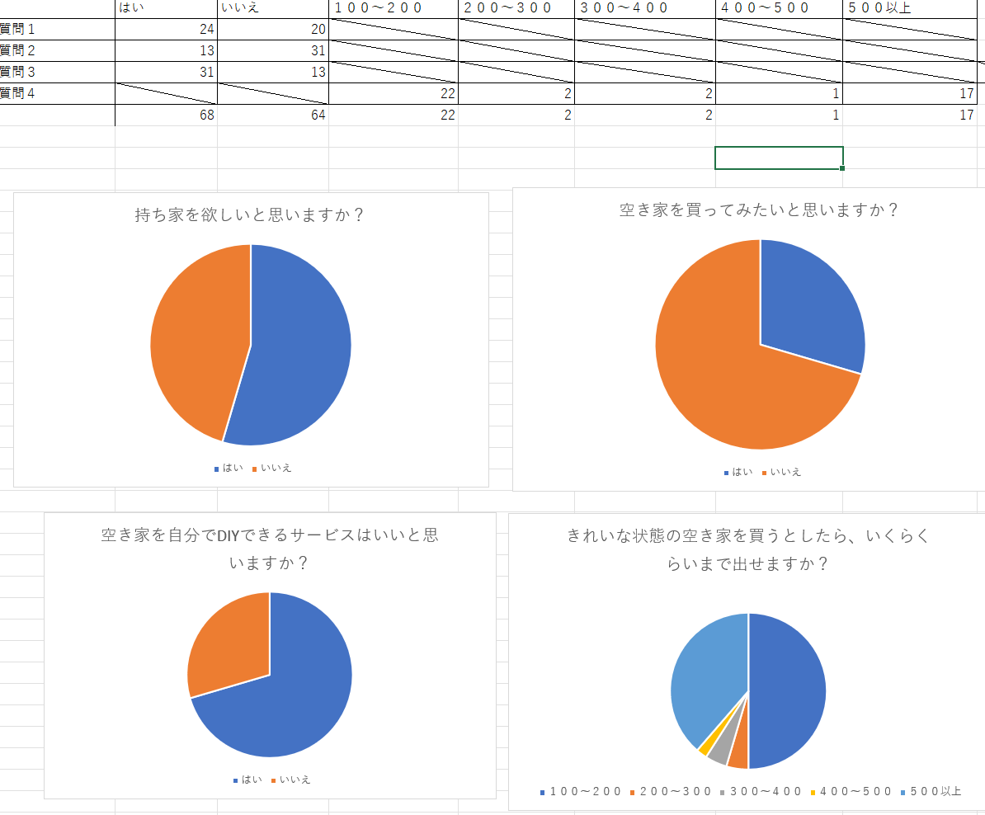
街中ニーズ調査アンケート

Slide 9
 | 強み（strength） | 弱み（weakness）
機会 | ・リモートワークで地方移住者増加 ・補助金が出るから低予算でできる。 ・活用が様々で空き家を自分たちでいろんな形に変化させることができる。 | 移民政策、外国人労働者などにより、増え続ける供給をカバー 空き家を自ら手入れする機会を得るが、大半の購入者は週末しかDIY 出来ない。 リモートワークも多くなっているので都心から地方に引っ越す人が増えている。地方だと、コロナが終息しつつあるので、今更移住する人が多いとは限らない。
脅威 | 空き家問題への貢献や空き家活用の幅が広がるが、空き家の耐久問題や地価、住宅価格などの外部からの影響を受けやすい。 | 範囲が広すぎる。交通網の違いにより、購入者が少ない可能性あり。都内に絞るのか、地方に絞るのか。場所によっては、売れない。 めんどくさい

Slide 10
STP分析
Segmentation | 性別：男女 年齢：２５～５０代 性格：DIY好き、家を安く購入したい、自分オリジナルの家を作ってみたい人。
Targeting | ・都心に在住していて、身近にDIYができない人 ・趣味を見つけようとしている人 ・リモートワークで都心に在住する理由がなくなった人
Positioning | 競合：不動産会社、リフォーム事業者 自らの手でリフォームで差別化する。

Slide 11



バラエティー・件数
自社
費用・
ランク

Slide 12
フェーズ１
埼玉、群馬、千葉の空き家を中心にサービスを展開していく。
フェーズ２
・都心や神奈川を中心にサービスを展開していく。（空き家を自社でリフォームして、賃貸として貸し出す。）
・リフォーム業者を抱え込む。
フェーズ３
新しいサービスの開発

Slide 13
埼玉県ここまで↑
・主要路線は京浜東北線、埼京線、宇都宮線（JR）、東武東上
線、西部池袋線（私鉄）。
・ほとんどの路線が ”Go To 東京“（県内のみを走るのは川越線
だけ）
・電車に乗るのは東京行くとき、さいたまスーパーアリーナ行く
時ばかり
→県内は車移動が主要？
・大体600～900万円。駅近、状態良は～1300万円ほど。
←駅近はあまり考慮しなくてもいいのでは？

Slide 14
宣伝
１．パンフレット、リーフレット
２．SNS
３．ネット広告
５．動画（youtube等）

Slide 15
群馬エリア
１０００万～２０００万
→大きいし、きれい！内装としては、古いものが多い。（トイレ、風呂洗面台等）中には外見が残念だが、広さでカバーをしている家も多くある。
駅チカ、山奥の家は住みたいくらいきれいな木材中心の家
６００～９００万
→きれい、築浅もちらほら。駅チカの物件もある！山奥のコテージみたいな家も入る（超きれい）、でも、中には解体前提の家も多々あった。
４００～６００万
全然住めそう！違いは１００万＜６００万＜１０００万の順で外観が良くなっている。（当たり前だが。）でも、駅からバリ遠い。
２００～３００万
→駅から遠い。住めるが、どこか改修が必要であると感じる。
１００万代
→狭い、山奥、住めるか住めないかで言ったら住めるが、住みたいとは思わない。
外観、駅チカの面でも最低ランクという感じ。

Slide 16
Strength×
・空き家問題の解決の手助けになる。
・購入者自らリノベーションできる。
・地方の空き家に住む人が増える可能性がある。
・空き家を様々に活用できる。
Ex.)キャンプ場のコテージ、古民家カフェ、別荘、シェアハウス、住居

Slide 17
Weakness×
・あくまで仲介なので、契約時にどれだけ利益をとるか。
・範囲が広すぎる。
→都内に絞るのか、地方に絞るのか。
・サービスがこの一つだけで終わってしまいそう。
・空き家を自らリノベーションしていくが、大体が週末しか手伝えない。その間のリフォーム業者はどうするのか。

Slide 18
Opportunity×
・リモートワークも多くなっているので都心から地方に引っ越す人が増えている。
・キャンプが流行してきていて、山奥の空き家を買ってくれる可能性もある。
・高齢化により３世帯住宅が増える可能性がある。安く家族で思い入れのある家を創りたいという家族が増えていく。
・一部地域は補助金が出る。
・シェアハウスが年々増加傾向にある。
参照：
住宅：空き家再生等推進事業について - 国土交通省 (mlit.go.jp)
シェアハウス：スライド 1 (mlit.go.jp)ｐ.６

Slide 19
Threat×
・交通網の違いにより、購入者が少ない可能性あり。
・コロナが終息しつつあるので、今更移住する人が多いとは限らない。
・場所によっては、売れない。（周りが田んぼしかない等）
・物件の価格設定
・企業の市場規模拡大
・物件の耐久性

Slide 20
デメリット、課題
・唯一無二のサービスではない。
・サービスを受ける人から手数料をどれだけとるか。
→空き家そのものが安くても上乗せによって価格が大幅上昇してしまう。
・一軒目を売る方法
・空き家の存在範囲が全国にわたる
どこを取り扱うかが重要になる。
・どれくらいの頻度で購入者が回収DIYを進めてくれるか。
→日中仕事の人が多く、週末だけしか手伝えないとなると長期化で人件費がかさむ
・フェルミ分析できてないので空き家に住みたい人の中でさらにDIYしたいという人がどれほどいるのか現時点では未知数で大きな需要はないかもしれない

Slide 21
FB
・薄利多売なサービスになっている。
・エリアは地方に絞ったほうがいいかもしれない。
→エリアは千葉、埼玉、群馬の都心に近いところで、空き家を契約する値段帯としては、６００～９００万
☑需要を調べる。→３０代の人が40代になったときに実際に持ち家を持っている割合はどれくらいなのか。
・DIYの需要
・ただのリフォームと不動産の合わせたサービスになっている。
→倒壊寸前の空き家を更地にするアクティビティの導入
（ものぶっ壊し体験×空き家）

Slide 22
事業計画書11/13
プラン
→空き家を購入者とリフォーム会社で協力して新しい価値を見出す
お金の流れ
→
セールスポイント
ターゲット
（競合分析）
低廉(ていれん)な空家等の売却における仲介手数料の特例とは？ (smilehm.com)
空き家売却、実家売却の方法や流れ・手順とは？費用・税金・不動産仲介会社選びのコツを完全ガイド！ - 【SUUMO】住まいの売却ガイド

Slide 23
手数料
１８万（売買金額が400万未満の場合）
地方→直接取引
都心→賃貸で貸し出し
契約金
平成30年住宅・土地統計調査 住宅及び世帯に関する基本集計 結果の概要 (stat.go.jp)

Slide 24
不動産仲介の手順 | 主な内容
①不動産査定 | 机上査定や訪問査定で 査定価格を提示する
②売却活動 | 広告、営業、レインズ登録、 不動産ポータルサイトへの掲載 などで物件を広く周知させる
③条件交渉 | 当事者の希望を聞いて 価格や手続きについて 双方が納得するまで調整する
④売買契約 | 重要事項を説明したり 売買契約書の内容を説明したりする
⑤引き渡し | 当事者が一堂に会して 決済や登記を同時に実行する
https://www.lvn.co.jp/sell-media/real-estate-agent/#index_id1

Slide 25
売買価格 | 仲介手数料の 上限額（税込） | 消費税
500万円 | 23万1,000円 | 2万1,000円
1,000万円 | 39万6,000円 | 3万6,000円
1,500万円 | 56万1,000円 | 5万1,000円
2,000万円 | 72万6,000円 | 6万6,000円
3,000万円 | 105万6,000円 | 9万6,000円
4,000万円 | 138万6,000円 | 12万6,000円
5,000万円 | 171万6,000円 | 15万6,000円
1億円 | 336万6,000円 | 30万6,000円
1億5,000万円 | 501万6,000円 | 45万6,000円
2億円 | 666万6,000円 | 60万6,000円

Slide 26
・不動産が売却できない大きな原因＝相場とかけ離れた価格
→仲介に依頼するメリット①売却価格の目安が分かる
・REINS（レインズ）に物件を登録することが、不動産会社にお
ける売却活動に有効。
REINS＝国土交通大臣から指定を受けた不動産流通機構が運営
しているコンピューターネットワークシステム
・不動産仲介業：売主と買主を間に入って取引をすすめる
買取業者：売主と直接取引する
買取は仲介よりも手続きが早く、数週間～1カ月で取引が完了する。 そのため早く現金化したいのであれば、買取業者を利用すべき。
また買取業者への売却であれば、仲介手数料を支払う必要はない。
ただし買取業者への売却は、仲介よりも価格が大幅に安くなってしまう。 なるべく高く売却したい方は、買取業者への売却は最終手段にとっておいておくべき。

Slide 27
30年需要
平成30年住宅・土地統計調査 住宅及び世帯に関する基本集計 結果の概要 (stat.go.jp)

Slide 28
住宅市場調査×
001610299.pdf (mlit.go.jp)
ーーーーーーーーーーーーーーーーーーーーーーーーーーーー
AIロボットを導入して、AIロボットが設計をする
→作るのは自分
メリット
１．リフォーム費を浮かすことができる。
２．期間に制限がない。→相手方が購入しているため、期間が長ければ長いほどコスト負担はサービス購入者に行く。
デメリット
１．AIロボットの開発、費用

Slide 29
考察？？
山奥の家はめっちゃきれい。
千葉県は高い。
トイレやお風呂、洗面台などは、どこの家も古さが目だつ。
移動表記が”車で”が８分くらいなので交通は不便。
だいたい８～１５分
土地は馬鹿でかい。

Slide 30
空き家デメリット×
建物の崩壊
放火
空き巣
不法投棄
景観の悪化

Slide 31
FB
Web開設費用等の見直し
職人をリクルートする方法
真似されちゃう
空き家を持っている人がケータイを使えるのかどうか。

